Slide 1

Экономика домашнего хозяйства
Направление практики: финансовое просвещение детей и молодежи;
Наименование субъекта : Красноярский край
Автор практики: КГБУ СО «Реабилитационный центр для детей-инвалидов, детей и подростков с ограниченными возможностями «Радуга», Сметанова Алена Вячеславовна, Заведующий отделением психолого-педагогической и реабилитационной помощи, 89232831316, alen4ik220191@mail.ru

Slide 2
Актуальность
В Красноярском крае неприспособленность к независимой самостоятельной жизни – одна из серьезных проблем, с которой сталкиваются во взрослой жизни подростки с инвалидностью. Это часто связанно с тем, что подростки с нарушениями в психофизическом развитии, находятся в ситуации изолированности от социума, так как нуждаются в определенном сопровождении и специально созданных условиях. Многим родителям подростков с инвалидностью не хватает личностных ресурсов и системной поддержки в вопросах социально-бытовой реабилитации и абилитации своих детей, и они вынуждены сосредотачиваться на самых насущных проблемах: накормить подростка сейчас, а не учить его готовить, чтобы он мог обслуживать себя сам в будущем и т.д. В результате подросток либо не владеет, либо ограниченно использует самостоятельность в социально-бытовой и финансовой сфере и полностью находится на попечении семьи совершенно неадаптированным к самостоятельной жизни.
В этой связи формирование самостоятельности, социально-бытовых навыков и финансовой грамотности у подростков с инвалидностью является актуальной проблемой, успешное решение которой определяет перспективу дальнейшего психического развития подростка, психоэмоциональную атмосферу в семье и его успешной интеграции в общество для самостоятельной и независимой жизни в будущем.

Slide 3
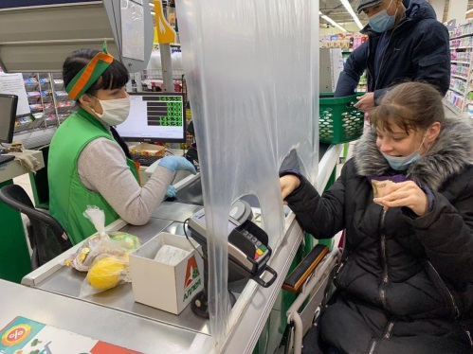
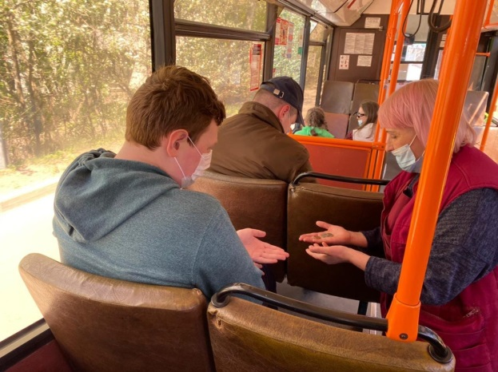
Цель:
подготовить подростков с инвалидностью к самостоятельной жизни и адаптации в современном социуме через формирование элементарного уровня экономической грамотности необходимого для ведения домашнего хозяйства в современных социально-экономических условиях.

Slide 4
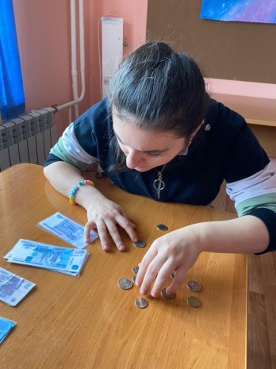
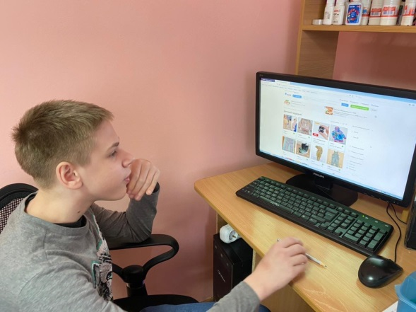
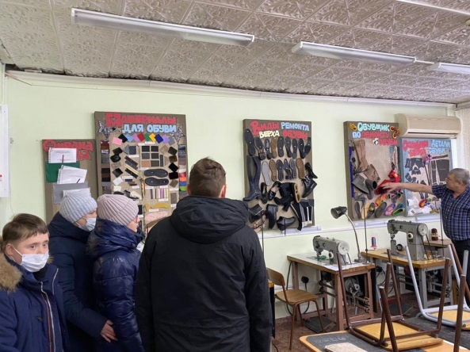
Задачи:
формирование практических знаний о самостоятельной жизни, и жизненно необходимых бытовых умениях и навыках;
выработка представлений о повседневной экономической действительности;
освоение первоначальных практических навыков грамотного потребительского поведения, формирование потребительской культуры.
формирование умений делать экономический выбор,
обретение опыта в анализе конкретных экономических ситуаций;
воспитание самостоятельности принятия экономического решения в личной жизни.

Slide 5
Целевая группа:
подростки с инвалидностью в возрасте от 14 до18 лет с разным уровнем самостоятельности;
родители (члены семьи), воспитывающие детей с ограниченными возможностями здоровья.

Slide 6
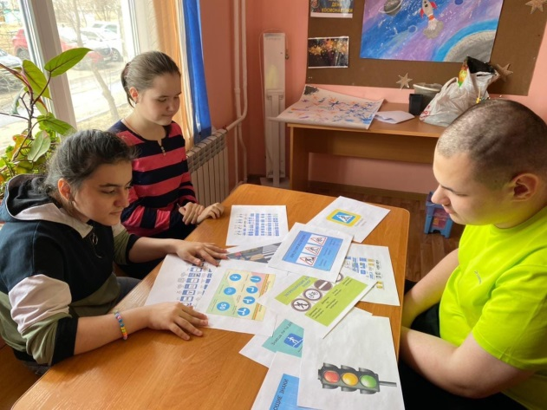
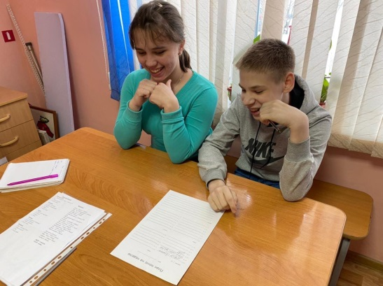
Основные принципы реализации программы:
Особенностью программы по формированию навыков социально-экономической грамотности является своеобразие содержания изучаемого материала, а также его распределение, позволяющее постоянно возвращаться к пройденным разделам. Это способствует более прочному и осознанному усвоению изучаемого предмета. Распределение материала в программе обеспечивает постепенность перехода от легкого к более сложному. Таким образом, происходит повышение уровня обучаемости, а овладение материалом в прошлом постоянно используется и закрепляется, переходя в прочные умения и навыки. Каждый раздел программы имеет свое продолжение. Одновременно решаются задачи воспитания личностных качеств: трудолюбие, аккуратность, терпение, усидчивость; элементов трудовой культуры: организация труда, соблюдение правил безопасной работы и гигиены труда.
-

Slide 7
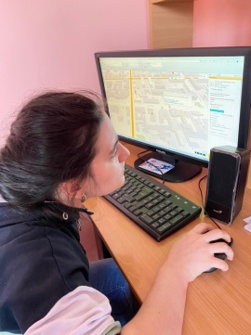
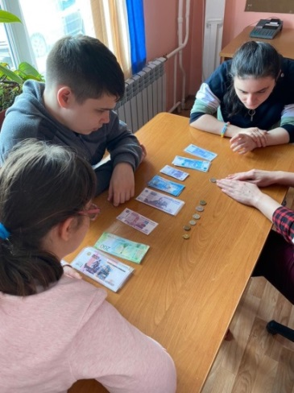
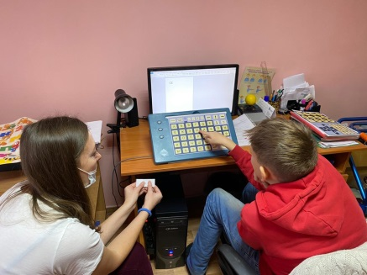
Формы организаций мероприятий и занятий могут быть комбинированными, теоретическими, практическими, диагностическими (беседа, объяснение, показ, повторение, тренировка, деловая игра и др). Формы организации деятельности: индивидуальные, групповые.
Качественное усвоение материала предполагает использование соответствующих методов, форм, приемов и средств обучения: объяснение, рассказ, беседа, практические работы, экскурсии, сюжетно – ролевые игры; инсценировка, использование наглядных средств обучения, демонстрация учебных кинофильмов.

Slide 8
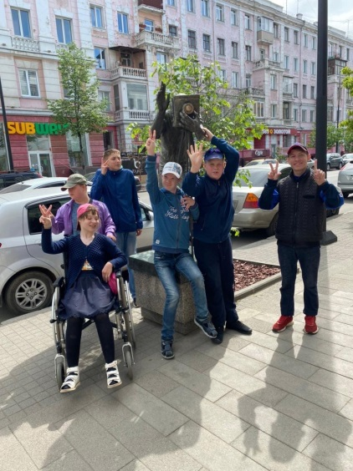
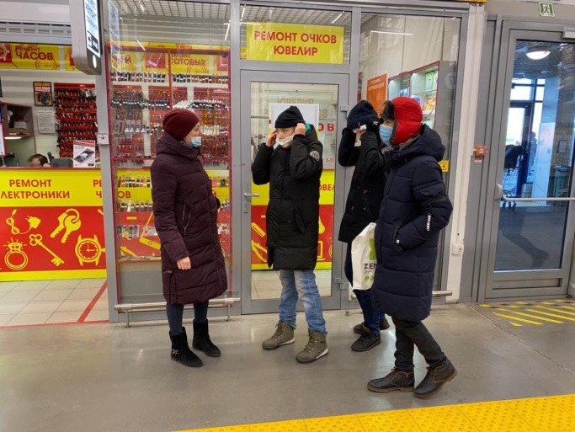
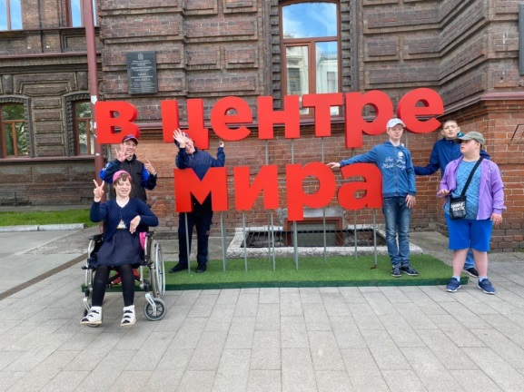
В ходе реабилитационной работы по формированию первичных экономических знаний подростки научились самостоятельно совершать покупки в магазине, пользоваться общественным транспортом, посещать культурные заведения (театр, музей, кино), при этом соблюдая правила поведения в обществе.

Slide 9
Программа представлена восемью блоками:
1 блок включает в себя начальную и финальную диагностику по выявлению уровня социального опыта и экономических знаний подростка.
2-8 блок включает в себя работу с подростками с инвалидностью, обучение через теоретические, практические занятия, моделирование реальных жизненных ситуаций; формирование элементарных экономических знаний.

Slide 10
Данная программа позволяет решить множество проблем подростков с инвалидностью и их семей. В число таких проблем входит: низкий уровень самостоятельности и независимости подростка, отсутствие или низкий уровень социально-бытовых навыков и знаний в области финансовой грамотности, дефицит общения и отсутствие умения ориентироваться в инфраструктуре местного сообщества, отсутствие у родителей ресурсов и профессионального сопровождения при обучении детей самостоятельной жизни и другие смежные проблемы.

